Slide 1



Helm-Heroes
Brice Bernaerts, Norah Bonne, Toon Heremans, Lucas Vanhelmont, Mirthe Van Parys, MA1 Studenten LO&BW Ugent
Opdracht
Health Intervention Protocol

Slide 2
Effe herhalen :)
Enorm veel kleine ongevallen
Elk jaar veel fietsongevallen.
Proportioneel meer ongevallen bij jongeren.
De kans op hoofd- en nekletsel dalen sterk bij het dragen van een fietshelm.

Slide 3
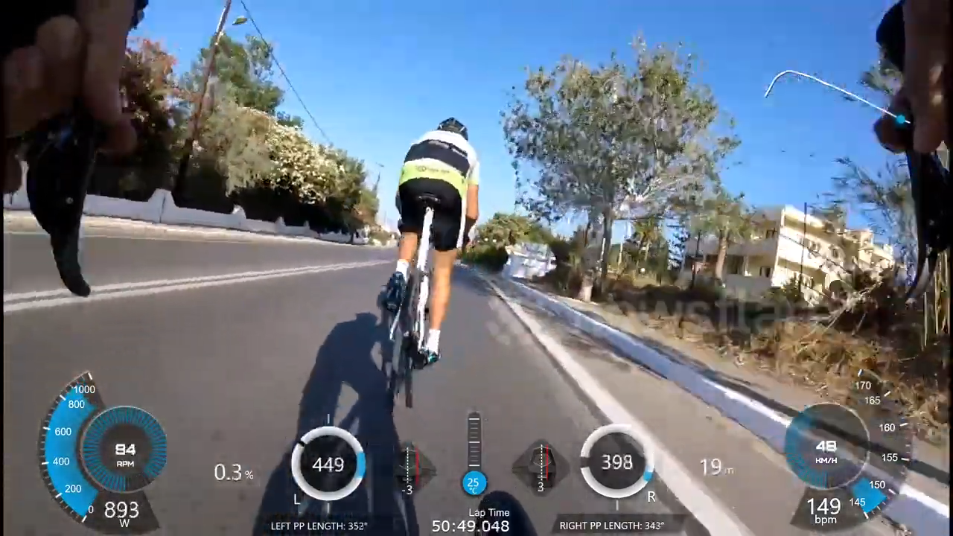
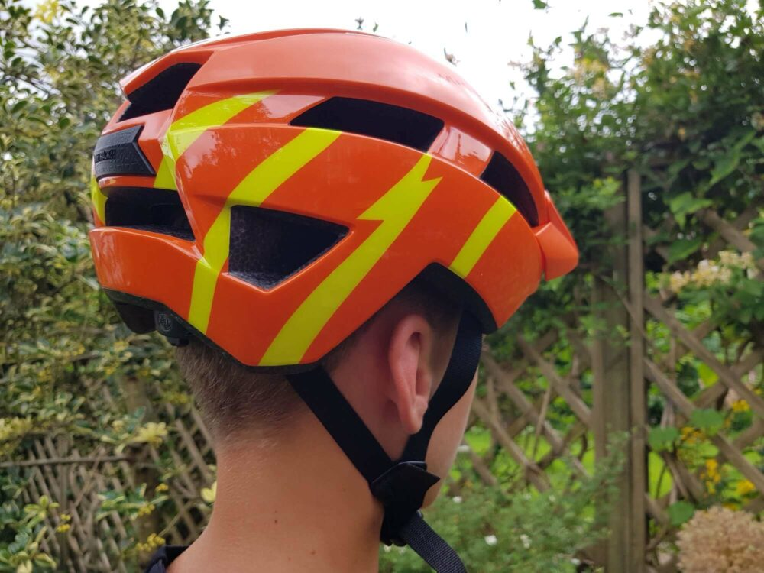
Enorm veel kleine ongevallen

Slide 4
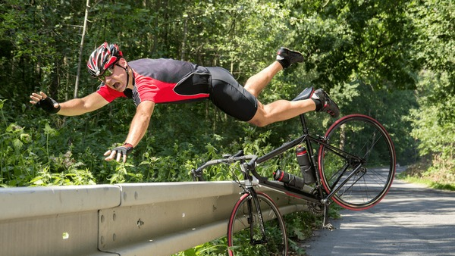
Geen gebrek aan grappige compilatie’s:
https://www.youtube.com/watch?v=vYrxbdhLEN0

Slide 5

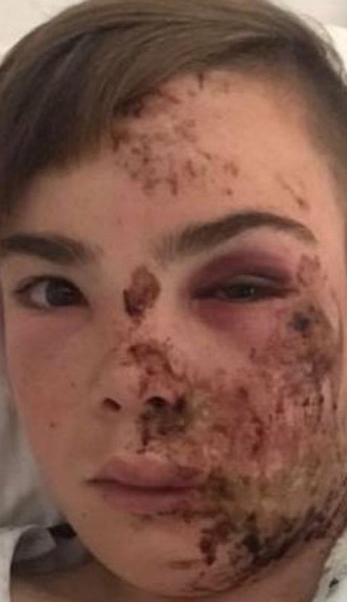
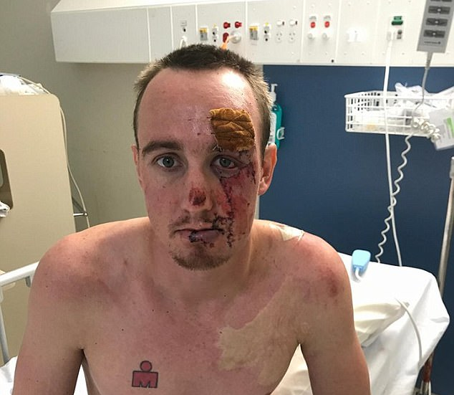
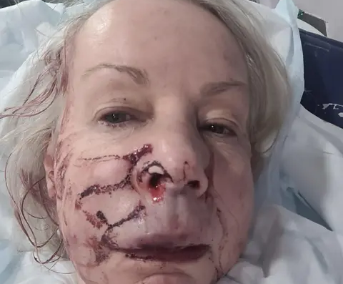
Maar ook een overdaad aan ernstige ongevallen, met blijvende letsels!

Slide 6
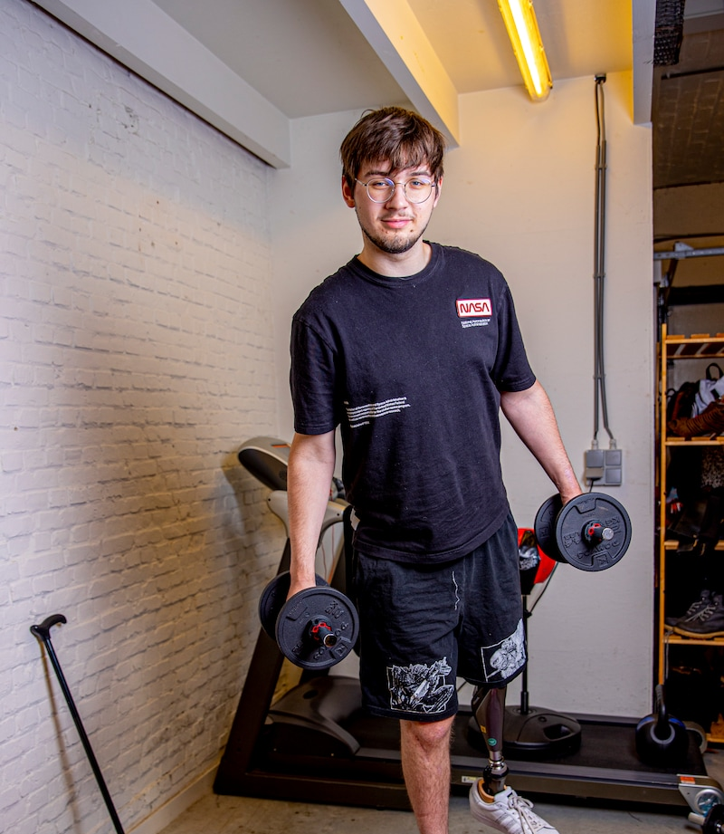
Yanni (17-18)
Getroffen door een wagen van school naar huis:
Een maand in coma
Breuken over zijn hele lichaam
Hersenbloeding
Amputatie
Gebroken tenen
Klaplong

Slide 7
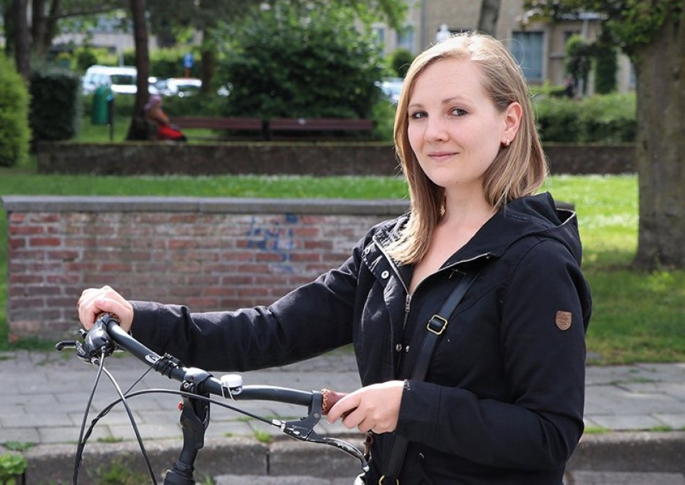
Silke (14 -27)
Gegrepen door een wagen van school naar huis
4 dagen coma
19 operaties
Blijvende verlamming
6 jaren miserie met verzekeringen

Slide 8
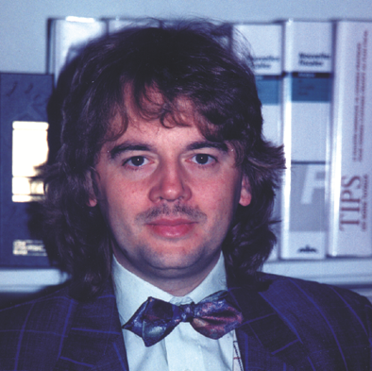
Ook mijn vader:
Aangereden door medefietser
Bekken gebroken
Op zijn hoofd gevallen
Mogelijks ernstig geblesseerd zonder fietshelm!

Slide 9
Soms dodelijke gevolgen
https://www.vrt.be/vrtnws/nl/kijk/2026/04/22/video-dag-van-de-fietshelm-fietsen/

Slide 10
Conclusie
Voorkom hoofd- en nekletselts, draag een fietshelm!

